Slide 1
ENTER PLATFORM
MOBILE STORYBOARD
by CICADA

Slide 2
INDEX
01
02
03
- 튜토리얼
- 홈 화면
- 튜토리얼

Slide 3
전체 화면 설계
App Start
앱 권한 설정
App Start
튜토리얼
App Start
로그인 페이지
메인
홈
피드
검색
지갑
설정
설정
메인
앱 버전 정보
매거진
이용약관
피드
고객센터
이벤트
설정
FAQ
About Platform
공지사항
1:1 문의
튜토리얼
버그리포트

Slide 4
Reversion History
버전 | 개정일 | 주요 이슈 | 작성자 | 담당자
0.1 | 20221216 | Create document, 튜토리얼 제작 |  | 김우철
0.2 | 20221219 | 레이아웃 플로우 제작 |  | 이길로
0.3 | 20221223 | 회원 규약 및 비밀번호 규약 설정 및 스토리보드 정의 |  | 김우철
0.4 | 20221226 | 팝업/푸쉬 시나리오 가이드 |  | 이길로
0.5 | 20221227 | 하단메뉴 구성 기획 |  | 김우철
0.5 | 20230101 | 메인 페이지 변경 |  | 이길로
0.7 | 20230128 | 워크로그 변경, 포트폴리오 페이지 추가

Slide 5
사용자 계정 관리규정
No. | 설명 | 비고
01 | 사용자 계정은 Guest와 일반계정, 휴면계정 3가지로 분류
02 | 마지막 로그인 후 6개월간 로그인 내역일 없을 경우, 휴면계정으로 전환된다.
03 | 휴면계정은 이메일 인증 후 다시 인증계정으로 전환된다.

Slide 6
비밀번호 생성 규칙
No. | 설명 | 비고
01 | 비밀번호는 6자리 이상으로 한다.
02 | 3가지 문자(영문, 숫자, 특수문자)가 필수로 포함되어야 함
03 | 5회 이상 입력 오류 시 비밀번호 재설정 유도 팝업
04 | 4개 이상 연속된 문자 or 숫자 사용 금지

Slide 7
PUSH 알림 시나리오
No | PUSH분류 | 팝업용도 | 특이사항 | 팝업위치
1 | 마케팅 알림 받기
2
3 | 서비스 알림 받기
4
5
6
7 | 정산 알림 받기
8
9
10 | 후원알림받기
11

Slide 8
Storyboard Definition
화면정의 | 내용 | Date
화면 기능 설명 | . . . | 우측의 Description 영역의 해당 번호에 설명이 있음을 의미
테이블 표시 설명 | . . . | 특정 테이블의 경우 조건에 따라 보여지는 테이블을 의미
스토리보드 필수준수사항 | ★ | ★ 표시된 부분은 디자인할 때 형태를 반드시 유지함
실행 서식 | Input box, list box, check btn, radio btn, scroll bar
텍스트 | 맑은고딕 기본 7 포인트 | 모바일 사이트 화면설계서
금액 | 우측 정열 / 단위 구분 콤마 표시/ 원 표시(단위) | 1,000,000원
경로표시 | 각 화면 우측 상단 위치/좌측메뉴와 동일하게 표기 | 홈 > 메일안내 > 메일이란
일시,기간표시 | YYYY/MM/DD | 2014/01/01 / 14/01/01
일반 컨텐츠 테이블 텍스트 정열 | 타이틀 : 중앙정렬 넘버 및 날짜 등 짧은 텍스트 : 중앙정렬 / 제목, 내용: 좌측정렬
다음 페이지에 계속 |  | 화면설계 시 PPT 한 페이지에 컨텐츠 전체를 작성하기 어려울 경우, 다음 페이지에 이어서 계속된다는 의미
이전 페이지에 이어 |  | 이전 페이지에 이어 컨텐츠가 연결된다는 의미
텍스트 링크 | 별도 표시 하지 않으며 description [텍스트링크] 로 명시 | 다운로드
본문 TEXT 강조 | 강조색상 ※ 내용상 강조 | 강조색상 : 본문에 쓰이는 강조색상 (미정) 내용상 강조 : 본문에 삽입되어 있는 ※ 내용상에 강조해야 될 부분
링크 | 별도 표시 하지 않으며 description [링크] 로 명시 | 다른 페이지 또는 다른 사이트로의 링크 연결된다는 의미
팝업 | 별도 표시 하지 않으며 description [팝업] 으로 명시 | 팝업 페이지로 연결된다는 의미
이미지 |  | 이미지 컨텐츠 정보
1
2
3
1
2
3
NO | 제목 | 날짜
1 | 모바일 사이트 화면설계서 | 2013-07-05
▼ 연결화면 (1/2)
▲ 연결화면 (2/2)
IMAGE

Slide 9
앱 권한 설정 팝업

Slide 10
회원가입
App 접속 후 회원가입
LG-01/02
로고
로고
앤터 플렛폼을 소개합니다
앤터 플렛폼을 소개합니다
엔터플랫폼 시작하기
카카오
구글
네이버
페이스북
네이버로 쉬운시작
이메일로 로그인
다른 계정으로 로그인
회원가입 | 문의하기
회원가입 | 문의하기

Slide 11
App 접속 후 화면
로그인 화면
LG-03
로그인
아이디
비밀번호
로그인
회원 아이디, 비밀번호가 기억아나지 않으세요?
SNS로 쉬운시작
카카오
구글
네이버
페이스북

Slide 12
튜토리얼

Slide 13
튜토리얼페이지
회원가입후 튜토리얼
T-01
튜토리얼페이지

Slide 14
튜토리얼페이지
회원가입후 튜토리얼
T-02
튜토리얼페이지

Slide 15
튜토리얼 페이지
회원 가입후 튜토리얼
T-03
테스트
FOR
Curation

Slide 16
메인 홈 화면
<H-01>

Slide 17
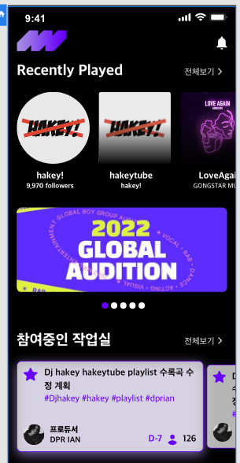
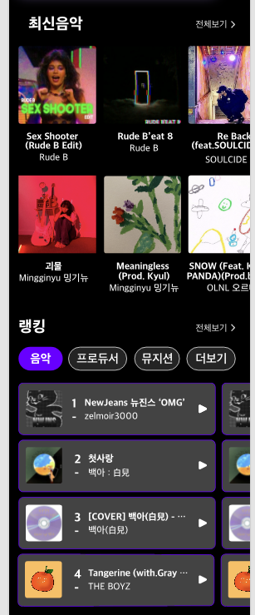


메인 홈 화면
v 0.1
이길로
2022.12.25
홈화면 >
H-01
18
▲ 연결화면 (2/3)
1
6
touchable:
1. <touch> <홈화면 H-01> 로 이동
2. <touch> <알람 화면 AR-01> 로 이동
4. <touch/banner> <이벤트창 EV-xx> 로 이동
11. <touch> <홈화면 H-01> 로 이동
12. <touch> <검색및 랭킹 SR-01> 로 이동
13. <touch> <워크로그 WL-01> 로 이동
14. <touch> <지갑 W-01> 로 이동
15. <touch> <햄버거메뉴 HM-01> 로 이동
layer:
3. <Layer>
- 기능
-- 최근 재생 음악 노출
---- 아티스트 메인/곡명 노출
-- 8. <touch> <재생목록 PL-01/{user_id}>로 이동
--<SideSlide>
4.<Layer>
-기능
--관리자에서 등록한 베너 이미지 노출
---<touch> <이벤트창 EV-xx> 이동
--<SideSlide>
5.<Layer>
-기능
--<참여중인 작업실 WL-03/{user_id}> 노출
----D-day, user_count, hashtag, 노출
--<SideSlide>
--10. <touch><워크로그 WL-03> 로 이동
6.<Layer>
-기능
--<touch> 앨범 터치시 <아티스트 페이지의 뮤직탭 WL-02/{user_idx}> 로 이동
--<touch> 전체보기 <검색및 랭킹 SR-01/?recently> 로
이동
7.<Layer>
-기능
--<touch>음악<Tab : H-01/RankingLayer/Music?page=1> 노출
--<touch>프로듀서<Tab: H-01/RankingLayer/Producer?page=1>노출
--<touch>뮤지션<Tab: H-01/RankingLayer/Musician?page=1>노출
--<touch>전체보기<SR-01/?recently>로 이동
----<touch><Layer>19 <WL-02/{user_id}>
로 이동
------<touch><Layer>19/<PlayButton>
<재생목록에 추가 PL-02/{user_id}/append>
<PL-01/{user_id}/play/{mu냐챠무/{music_id} >즉시 재생
16.<Layer>
-기능
--<SlideUP><플래이 리스트의 재생 탭 PL-02/{user_id}/play>로 이동
--<SlideDown>현재 모습
--<ON> 재생되는 음악이 있을때
--<OFF> 재생되는 음악이 없는 상황에서 <SlideUP>
--<touch>메뉴<PL-01/{user_id}>로 이동
--<touch> 재생 <PL-01/{user_id}/play> 정지로 변경
17<Layer>
-기능
--<ON> 화면을 위로 슬라이드 했을떄
--<OFF> 화면을 아래로 슬라이드 했을떄
18<Layer>
-기능
--<ON> 화면을 아래로 슬라이드 했을때
--<OFF> 화면을 위로 슬라이드 했을떄
2
3
8
나만의 아티스트를 후원해보세요!
4
7
9
홈화면
19
5
10
슬라이드
16
12
13
14
15
11
17
▼ 연결화면 (1/3)

Slide 18
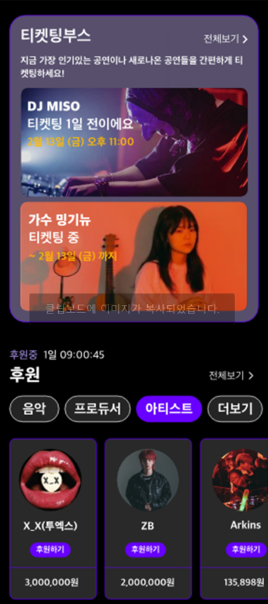
홈 화면
v 0.1
이길로
2022.12.25
연결 화면 2/2
H-02
▼ 연결화면 (3/3)
1
1. <Layer>
-기능
--<touch>전체보기<티켓팅화면 TK-01/?recently> 로 이동
2.<Layer>
-기능
2

Slide 19
워크 로그
<WL-01~>
Artist View

Slide 20
워크로그 메인
v 0.1
이길로
2022.12.25
홈화면에서 하단 메뉴로 워크로그 터치
WL-01
1
로고
ICON
ICON
ICON
워크로그
1
2
3
1
5
4
Layer
<로고: Image>
<button>Alarm<ICON>
알림창<AR-01>로 이동
Layer
<button>더보기
<toggle>터치시 liked+1
<function> 터치시 내부를 채우고, 한번더 터치시 다시 비운다.
<button>get_all_review
<touch>하부에 댓글 쓰끼 창 Open
<function> 댓글 작성
<button>donation
<touch>donation popup
<function>후원창 팝업
2
USERNAME
1
1
3
2
Layer
<button>USERNAME
Username 노출
<touch> WL-02/{user_id} 로 이동
2
3
IMAGE
3
Layer
<button>USERNAME
Username 노출
<image> WL-02/{user_id}/{pic_id} 노출
<touch> WL-02/{user_id} 로 이동
<function> 좌우로 당길시 확대
4
1
Layer
<button>is_like
<toggle>터치시 liked+1
<function> 터치시 내부를 채우고, 한번더 터치시 다시 비운다.
<button>review
<touch>하부에 댓글 쓰끼 창 Open
<function> 댓글 작성
<button>donation
<touch>donation popup
<function>후원창 팝업
4
좋아요 94개
1
2
3
5
CONTEXT CONTEXT CONTEXT ...더 보기
1
2
댓글 10개 모두 보기
USERNAME
2
3
USERNAME
contents
USERNAME
contents
3
contents
USERNAME
IMAGE
▼ 연결화면 (1/3)

Slide 21
워크로그 메인
v 0.1
이길로
2022.12.25
From 워크로드<WL-01>
WL-02
1
1
2
2
3
1
1
ICON
ICON
Layer
<button> 뒤로 가기 <function>
1
2
2
<button>Alarm<move AL-01>
3
<button>More<하단팝업>
USERNAME
3
35
34k
540k
1
2
3
2
Layer
Tracks
follows
Produce
1
<Image>프로필
<function>미정
4
1
2
3
ICON
ICON
ICON
<icon>뱃지<touch>랭킹설명페이지
5
2
1
3
Layer
IMAGE
IMAGE
IMAGE
<button> track
<function> WL-03으로 이동
1
2
<button> followed user 노출
<function> followed page로 이동
IMAGE
IMAGE
IMAGE
3
<button> producing user 노출
<function> produced user page
4
Layer
1
<button>피드<icon>
<function> move to WL-02
IMAGE
IMAGE
IMAGE
<button>포트폴리오<icon>
<function> move to WL-02
2
3
<button> move to WL-02
IMAGE
IMAGE
IMAGE
5
Layer
1
<image>워크로그 노출

Slide 22
워크로그 메인
v 0.1
이길로
2022.12.25
From 워크로드<WL-01>
WL-03
▲ 연결화면 (2/3)
ICON
ICON
1
PLAYLISTS
1
Layer
4
<button>track 노출
<function> 클릭-> track 전체 페이지 보기
2
1
01
IMAGE
02
IMAGE
2
Layer
USERNAME
1
<Image>track 이미지 노출
35
34k
540k
List Name
List Name
Tracks
follows
Produce
80 Tracks
80 Tracks
2
<Text> 음원 제목,가수 이름 노출
3
<button> 재생 노출 <icon>
<function> playlist 자동 추가 및 재생
ICON
ICON
ICON
5
4
<button> 더 보기 노출 <icon>
<function> track list 전체보기
1
1
PRODUCTION WORKS
1
TRACKS
3
Layer
1
2
2
1
<button>앨범 노출
<function>클릭-> 앨범 전체 페이지 보기
2
01
IMAGE
Song Name
3
01
Song Name
payload
IMAGE
payload
2
<Image>앨범 이미지 노출
02
IMAGE
Song Name
02
Song Name
3
<button> 앨범 제목, 가수 이름 노출
<function> 앨범 전체 음원 재생 및 담기
payload
IMAGE
payload
4
Layer
03
IMAGE
Song Name
03
Song Name
1
<button>플레이리스트 노출
<function> Playlist 전체 페이지 보기
payload
IMAGE
payload
Song Name
2
<Image> 리스트 폴더 (담기) 노출
<function> 폴더의 전체 리스트 보기
04
IMAGE
payload
04
IMAGE
Song Name
payload
5
Layer
4
1
<button>works 페이지 노출
<function> 클릭 -> 전체 페이지 보기
3
1
ALBUMS
6
2
<Image> 이미지 노출
3
PRODUCTION ARTIST
6
01
2
IMAGE
Song Name
Layer
payload
02
IMAGE
Song Name
payload
▼ 연결화면 (1/2)

Slide 23
워크로그 메인
v 0.1
이길로
2022.12.25
From 워크로드<WL-01>
WL-04
ICON
ICON
1
Layer
회의실, 투표실은 카테고리를 나눠서 노출.
1
<button> 회의실 노출
<function> 클릭 시 입장
USERNAME
2
<button> 투표실 노출
<function> 클릭 시 입장
35
34k
540k
Tracks
follows
Produce
ICON
ICON
ICON
1
USER's 회의실
회의실 제목
1
USERNAME
Artist
D-3 10:23
11명
회의실 제목
USERNAME
Artist
D-3 10:23
11명
USER's 투표
투표실 제목
2
USERNAME
Artist
D-3 10:23
11명

Slide 24
검색 및 랭킹
<SR-01~>
Search and Ranking

Slide 25
검색 및 랭킹 화면
SR-01
1
1
1
Layer
2
검색 기능: 각 Tab에서 검색 내용
예시)
워크로그: #해시태그 등등
사람: 계정, 아티스트 검색
음악: 곡, 앨범, 아티스트 검색
랭킹: 곡, 앨범, 아티스트
프로듀서,
워크 로그
사람
음악
랭킹
1
<icon> 검색
<function> 검색 기능 비고란 참조
IMAGE
IMAGE
IMAGE
2
<icon> 워크로그 Tab
<function> 워크로그 내용 노출
IMAGE
IMAGE
IMAGE
IMAGE
IMAGE
IMAGE
IMAGE
IMAGE
IMAGE

Slide 26
검색 및 랭킹 화면
SR-02
2
2
Layer
워크 로그
1
음악
검색 기능: 각 Tab에서 검색 내용
예시)
워크로그: #해시태그 등등
사람: 계정, 아티스트 검색
음악: 곡, 앨범, 아티스트 검색
랭킹: 곡, 앨범, 아티스트
프로듀서,
사람
랭킹
1
<icon> 사람 Tab
<function> 계정 정보 노출
(아티스트 , 프로듀서)
USERNAME
Artist
USERNAME
Producer
USERNAME
Artist
USERNAME
Producer
USERNAME
Artist
USERNAME
Artist
USERNAME
Artist
USERNAME
Artist
USERNAME
Artist

Slide 27
검색 및 랭킹 화면
SR-03
3
3
Layer
워크 로그
사람
음악
랭킹
검색 기능: 각 Tab에서 검색 내용
예시)
워크로그: #해시태그 등등
사람: 계정, 아티스트 검색
음악: 곡, 앨범, 아티스트 검색
랭킹: 곡, 앨범, 아티스트
프로듀서,
1
<icon> 음악 Tab
<function> 음악 정보 노출
(곡명,아티스트)
1
Song.name
Artist
Song.name
Artist
Song.name
Artist
Song.name
Artist
Song.name
Artist

Slide 28
검색 및 랭킹 화면
SR-04
4
4
Layer
워크 로그
사람
음악
랭킹
검색 기능: 각 Tab에서 검색 내용
예시)
워크로그: #해시태그 등등
사람: 계정, 아티스트 검색
음악: 곡, 앨범, 아티스트 검색
랭킹: 곡, 앨범, 아티스트
프로듀서,
1
<icon> 랭킹 Tab
<function> 신곡, 인기차트,
아티스트, 프로듀서 노출
1
신곡
인기차트
아티스트
2
4
프로듀서
3
5
1
<icon> 신곡 Tab
<function> 클릭-> list 노출
1
<icon> 인기차트 Tab
<function> 클릭-> list 노출
1
<icon> 아티스트 Tab
<function> 클릭-> list 노출
1
<icon> 프로듀서 Tab
<function> 클릭-> list 노출
Song.name
Artist
Song.name
Artist
Song.name
Artist
Song.name
Artist
Song.name
Artist

Slide 29
지갑
<W-01~>

Slide 30
지갑 메인
W-01
2
1
▲ 연결화면 (2/2)
1
후원 내역
정산 내역
구매내역
1
Layer
2
2022 12월
1
<Image> 지갑 베너 노출
3
12월 28 일
08:18
1
Banner
구글 플레이 인앱 결제
+1000개
2
<Text> 내 보유 비쥬, 받은 비쥬 노출
<function> 클릭-> ???
잔고 1022개
12월 20 일
08:18
3
<button> 구매하기
<function> 클릭-> 구매 결제 창 이동
구글 플레이 인앱 결제
+2000개
잔고 2050개
<button> 정산하기
<function> 클릭-> ???
4
12월 1 일
08:18
5
<icon> 티켓팅
<function> 클릭-> 티케팅 부스 이동
구글 플레이 인앱 결제
+3000개
잔고 3522개
2
Layer
2
1302
내 비쥬
1
<button> 구매내역 Tab
<function> 날짜 선택, 구매내역 노출
50
내가 받은 비쥬
2
<button> 날짜
<function> 클릭-> 날짜 선택
3
<Text> History 노출
<function> 구매내역 history 노출
티켓팅
구매 하기
정산 하기
5
3
4
▼ 연결화면 (1/2)

Slide 31
지갑 상세
W-02/03
3
4
3
Layer
비쥬내역
1
후원 내역
정산 내역
비쥬내역
후원 내역
1
정산 내역
2022 12월
2022 12월
1
<button> 후원내역 Tab
<function> 회원정보, 후원 수량 노출
2
<Text> 날짜, 아이디, 잔고 등등 노출
2
2
12월 28 일
08:18
12월 28 일
08:18
정산 가능 총계
3042개
회원 아이디
+10개
정산 요청
3000개
4
Layer
contents
잔고 1022개
정산 금액
+300,000원
수수료
-90,000원
1
<button> 정산 내역 Tab
<function> 정산 History 노출
12월 20 일
08:18
실 정산액
210,000원
+10개
잔고
42개
회원 아이디
잔고 1022개
입금 예정일
2023년 1월 28일
2
<Text> 정산 History 노출
contents
12월 1 일
08:18
+10개
회원 아이디
잔고 1022개
contents

Slide 32
포트폴리오
<PF-01~>

Slide 33
포트폴리오 메인
v 0.1
이길로
2022.12.25
메인 > 하단메뉴 > 포트폴리오
PF-01
1
1
2
1
ICON
ICON
ICON
ICON
Layer
3
1
<button>Alarm<move AL-01>
2
<button>More<하단 팝업>
IMAGE
IMAGE
3
<Image> 등급 이미지 노출
2
Layer
2
1
RANK
USERNAME
RANK
1
<Text> 유저 이름, 랭크, Total 포트폴리오,
Total 후원 노출
USERNAME
TOTAL PORTFOLIO
112 Artist
TOTAL PORTFOLIO
112 Artist
TOTAL PRODUCED
13,050,000 KRW
TOTAL PRODUCED
13,050,000 KRW
3
Layer
3
1
ICON
2
ICON
ICON
ICON
1
<button> move to PF-01
5
2
<button> 음원 랭크 Tab-2 노출
4
1
USERNAME
13,050,000 KRW
2
Artist
USERNAME
13,050,000 KRW
2
4
Artist
Layer
SINCE
USERNAME
3,050,000 KRW
2
2022.11.24
1
<Text> 아티스트 프로필 정보,
후원 금액 , 랭크 순위 노출
<function>
<toggle>
Artist
RATING
10054
RANKING
USERNAME
50,000 KRW
10054
2
TOP RANK
Artist
12
5
Layer
USERNAME
13,050,000 KRW
2
1
<toggle> 클릭-> 상세 페이지 노출
<Text> Since, Rating, Ranking, Top rank
Artist
USERNAME
3,050,000 KRW
2
Artist
USERNAME
50,000 KRW
2
Artist

Slide 34
워크로그 메인
v 0.1
이길로
2022.12.25
메인 > 하단메뉴 > 포트폴리오 > 후원
PF-02
ICON
ICON
ICON
ICON
6
Layer
1
<Image> 음원 이미지 노출
IMAGE
IMAGE
2
<Text> 노래,아티스트 정보 노출
3
<Text> 후원 받은 금액 노출
7
Layer
USERNAME
RANK
USERNAME
RANK
1
<toggle> 클릭-> 상세 페이지 노출
<Text> Since, Rating, Ranking, Top rank
TOTAL PORTFOLIO
112 Artist
TOTAL PORTFOLIO
112 Artist
TOTAL PRODUCED
13,050,000 KRW
TOTAL PRODUCED
13,050,000 KRW
6
ICON
ICON
7
ICON
ICON
1
2
2
1
1
IMAGE
MUSIC
3,050,000 KRW
1
MUSIC
3,050,000 KRW
SINCE
IMAGE
MUSIC
3,050,000 KRW
IMAGE
2022.11.24
2
RATING
10054
RANKING
10054
TOP RANK
12
3
IMAGE
MUSIC
4
IMAGE
MUSIC
2
IMAGE
MUSIC
5
IMAGE
MUSIC
3
IMAGE
MUSIC

Slide 35
재생
<PL-01~>

Slide 36
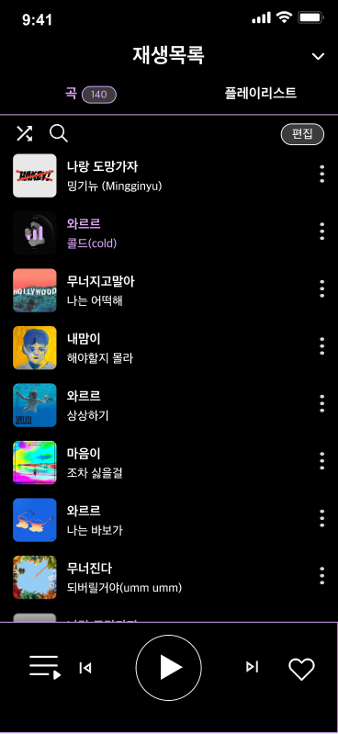
플레이 리스트 메인
v 0.1
이길로
2022.12.25
워크로그 프로듀서 시각 화면 1-1
PL-01
1
Layer
1
1
1
<Text> 플레이리스트 Total 정보 노출
1
2
3
2
Layer
2
1
<icon> 셔플 듣기
<function> 반복 재생, 랜덤 재생, 순차재생
2
<icon> 검색
<function>play list 곡 검색
3
<button> 편집 노출
<function> 삭제, 순서 변경 등등
3
Layer
1
<icon> 플레이리스트
<function> 클릭-> playlist 페이지 이동
2
<button>좋아요
<toggle 클릭-> liked+1
<function> 클릭-> 내부를 채우고,
한번더 클릭시 다시 비운다.
3
1
2

Slide 37
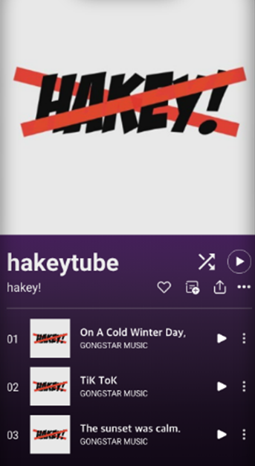
플레이 리스트 상세 1-1
v 0.1
이길로
2022.12.25
워크로그 프로듀서 시각 화면 1-1
PL-02
4
Layer
1
<icon> ??
<function>
2
<icon> ??
<function>
3
<icon> 더 보기
<function>
4
1
2
3

Slide 38
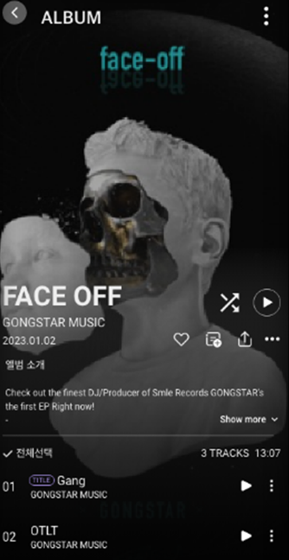
플레이리스트 상세 2-1
PL-02

Slide 39
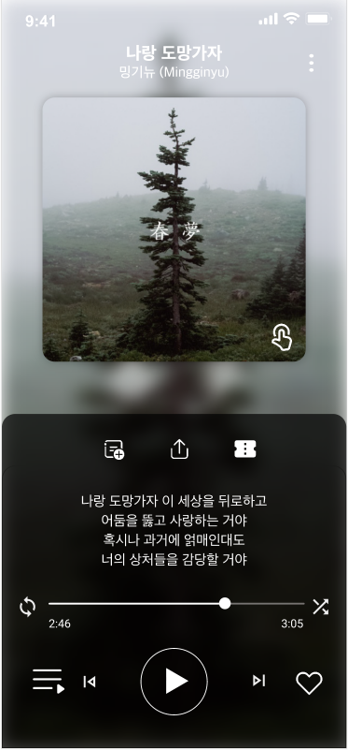
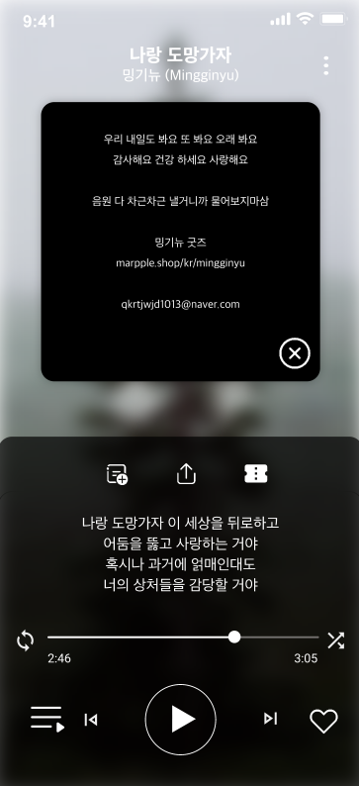
플레이리스트 상세 3-1/2
PL-03
5
Layer
1
<icon> 후원하기
<function> 후원 page 이동
5
1

Slide 40
마이 페이지
<HM-01~>

Slide 42
이벤트
<EV-01~>

Slide 44
2-알림
v 0.1
이길로
2022.12.25
홈 화면 > 알림
H-01
후원에 대해
1. 워크로드의 모든 화면에 화면 별로 후원 할 수 있도록 한다.
2. 후원 랭크만 노출 시킬지 해당 랭커들이 어떤 프로젝트를 후원하는지에 대한 내용을 노출 시킬지에 대해 , 만약 노출 시킨다면 어디까지 노출시킬지 등에 대한 논의가 필요하다.
회원 아이디 님의 후원 스타일
2022 년 10 월 후원 랭크
후원하는 곡
1
회원 아이디
150000
곡 이름
150000
아티스트
2
회원 아이디
150000
곡 이름
150000
아티스트
3
회원 아이디
150000
곡 이름
150000
아티스트
4
회원 아이디
150000
곡 이름
150000
아티스트
1
회원 아이디
150000
2
회원 아이디
150000
아티스트
아티스트
150000
3
회원 아이디
150000
아티스트
150000
4
회원 아이디
150000
아티스트
150000
1
회원 아이디
150000
아티스트
150000
2
회원 아이디
150000
3
회원 아이디
150000
4
회원 아이디
150000
재생 목록이 없습니다.
재생 목록이 없습니다.
홈화면
IMAGE
IMAGE
IMAGE
IMAGE
홈화면
IMAGE
IMAGE
IMAGE
IMAGE

Slide 45
이름
TITLE 텍스트
IMAGE
IMAGE
IMAGE
이메일
기본 내용 텍스트
버튼
년도
월
일
버튼
버튼
버튼
선택항목
IMAGE
IMAGE
IMAGE
선택항목
버튼
선택항목1
선택항목2
선택항목3
버튼
버튼
버튼
선택항목
선택항목
선택항목1
선택항목2
선택항목3
IMAGE
IMAGE
IMAGE
IMAGE
선택
선택
IMAGE
IMAGE
IMAGE
선택1
선택2
선택3
IMAGE
IMAGE
IMAGE
선택1
선택2
선택2
선택2
선택1
선택2
선택2
선택2

Slide 46









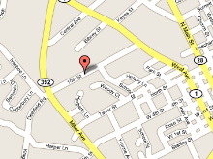



선택항목
선택항목1
선택항목2
선택항목3
<html>
<html>

Slide 47
공지사항
전체선택
삭제
STEP 1
1단계 텍스트
STEP 2
2단계 텍스트
STEP 3
3단계 텍스트
NOTICE
공지사항 테스트 입니다.
[2014/01/01]
N
글쓴이
IMAGE
18:18:55
STEP 1
1단계 텍스트
STEP 2
2단계 텍스트
STEP 3
3단계 텍스트
신규 서비스 업데이트가 완료 되었습니다.
텍스트의 내용이 들어가는 항목입니다.
[2014/01/01]
회사 홈페이지가 리뉴얼 되었습니다.
글쓴이
14/01/01
STEP 1
1단계 텍스트
STEP 2
2단계 텍스트
STEP 3
3단계 텍스트
[2014/01/01]
IMAGE
공지사항
텍스트의 내용이 들어가는 항목입니다.
14/01/01
내용줄임
공지사항 테스트 입니다.
14/01/01
글쓴이
탭1
탭2
탭3
NEW
텍스트의 내용이 들어가는 항목입니다.
신규 서비스 업데이트가 완료 되었습니다.
14/01/01
회사 홈페이지가 리뉴얼 되었습니다.
14/01/01
글쓴이
14/01/01
공지사항
텍스트의 내용이 들어가는 항목입니다.
탭1
탭2
탭3
14/01/01
[14/01/01]
공지사항 테스트 입니다.
글쓴이
N
IMAGE
[14/01/01]
신규 서비스 업데이트가 완료 되었습니다.
텍스트의 내용이 들어가는 항목입니다.
[14/01/01]
회사 홈페이지가 리뉴얼 되었습니다.
15개 더보기
▲
맨위로
탭1
탭2
탭3
15/411
이용약관, 개인정보수집ㆍ이용 모두 동의
전체선택
삭제
이용약관, 개인정보수집ㆍ이용 모두 동의
탭1
탭2
탭3
이용약관 동의
자세히
이용자 이름
아이디
비밀번호
전화번호
휴대폰번호
보조 이메일
천재우
thisire
**********
02-300-4000
010-1000-2000
admin@uipac.com
탭1
탭2
탭3
서비스 약관 동의
자세히
개인정보 수집ㆍ이용 동의
자세히
변경
탭1
탭2
탭3
개인정보 제 3자 제공 동의
자세히
탭1
탭2
탭3
회원가입
IMAGE
IMAGE
탭1
탭2
탭3
로그아웃 | 이용약관 | 개인정보취급방침 | PC버전
비밀번호는 6~16자의 영문 대소문자, 숫자, 특수문자를 조합하여 사용할 수 있습니다.
탭1
탭2
탭3
Copyright ⓒ2014 Uipac. All Rights reserved

Slide 48
홈
메뉴1
메뉴2
메뉴3
홈
메뉴1
메뉴2
메뉴3
소 메뉴
소 메뉴
소 메뉴
소 메뉴
소 메뉴
소 메뉴
MENU PACKAGE 1
소 메뉴
소 메뉴
소 메뉴
메뉴4
메뉴5
메뉴6
메뉴7
메뉴8
MENU PACKAGE 1
메뉴4
메뉴5
메뉴6
메뉴7
메뉴8
MENU PACKAGE 2
메뉴9
메뉴10
메뉴11
메뉴12
메뉴13
MENU PACKAGE 2
메뉴9
메뉴10
메뉴11
ⓒ2014 UIPAC. All Rights reserved

Slide 52
THANK YOU
http:/www.uipac.com

